Slide 1
이것이 C#이다 garbage collection
작성자 : 황대영
소속 : 텔로스 개발팀
수정일자 : 2024-06-29

Slide 2
목차
이것이 C#이다 책 소개
Garbage collection을 알아야 하는 이유
CLR이란?
Garbage collector 컬렉터를 아시나요?
개처럼 할당하고 정승처럼 수거하라.
몇가지 궁금증
그리고 test, profiling

Slide 3

이것이 C#이다 책 소개
레퍼런스 서적
Yes24, Ridibooks 판매 중
3판까지 나온 상태

Slide 4
2. Garbage collection을 알아야 하는 이유
가비지 컬렉터가 최소한으로 자원을 사용하기 위해서 무엇이 필요할까?
우선 프로그래머는 가비지 컬렉터가 어떻게 동작하는지에 대한 메커니즘을 이해하고 있어야 한다.

Slide 5
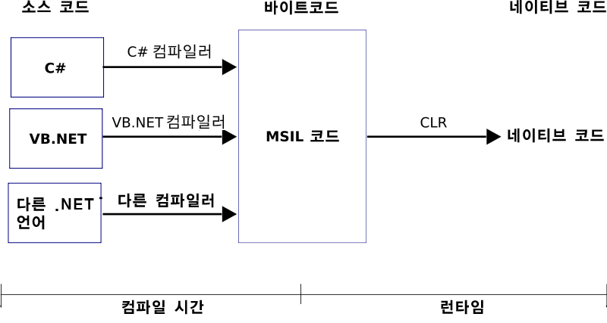
2. CLR (Common Language Runtime)이란?
출처 : 위키백과
MSIL : CIL (Common Intermediate Language)

Slide 6
2. CLR (Common Language Runtime)이란?
- lineho의 이모저모 블로그
Application (C#, C++, VB.NET, …)
CLR (Common Language Runtime)
.NET Framework
OS (Windows, Linux, MacOS, …)
Hardware (x86 / x64, ARM, …)

Slide 7
1. 가비지 컬렉터를 아시나요?
CLR(Common Language Runtime)이 자동 메모리 관리(Automatic Memory Management) 기능을 제공
Garbage collector는
CRL은 실행되는 코드에 대해 메모리 할당, 보안, 스레딩 등의 임무와 함께 쓰레기(더 이상 사용되지 않는 객체)를 치우는 일도 책임지고 있다.

Slide 8
2. 개처럼 할당하고 정승처럼 수거하라
실행 파일을 실행하면, CLR은 이 프로그램을 위한 일정 크기의 메모리를 확보한다.
C 런타임처럼 메모리를 쪼개는 일은 하지 않는다.
넓은 메모리 공간을 통째로 확보해서 하나의 관리되는 힙(Managed Heap)을 마련한다.
CLR은 이렇게 확보한 관리되는 힙 메모리의 첫 번째 주소에 “다음 객체를 할당할 메모리의 포인터＂를 위치시킵니다.

Slide 9
2. 개처럼 할당하고 정승처럼 수거하라
관리되는 힙
관리되는 힙
다음 객체를 할당할 메모리의 포인터

Slide 10
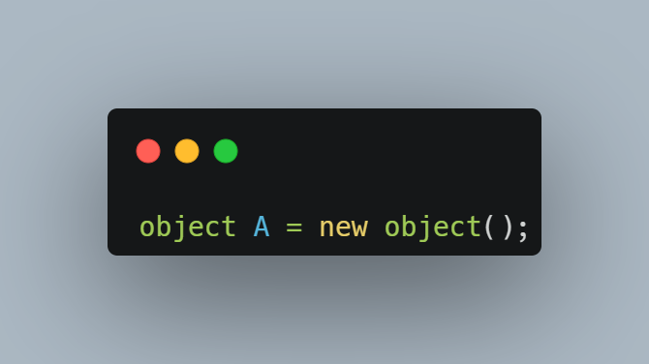
2. 개처럼 할당하고 정승처럼 수거하라
관리되는 힙

Slide 11
2. 개처럼 할당하고 정승처럼 수거하라
관리되는 힙
A
관리되는 힙
다음 객체를 할당할 메모리의 포인터

Slide 12

2. 개처럼 할당하고 정승처럼 수거하라
관리되는 힙

Slide 13
2. 개처럼 할당하고 정승처럼 수거하라
관리되는 힙
A | B
관리되는 힙
다음 객체를 할당할 메모리의 포인터

Slide 14
2. 개처럼 할당하고 정승처럼 수거하라
CLR은 객체가 위치할 메모리를 할당하기 위해 메모리 공간을 쪼개 만든 링크드 리스트를 탐색하는 시간도 소요하지 않으며, 그 공간을 다시 나눈 뒤에 리스트를 재조정하는 작업도 필요로 하지 않는다.

